Slide 1
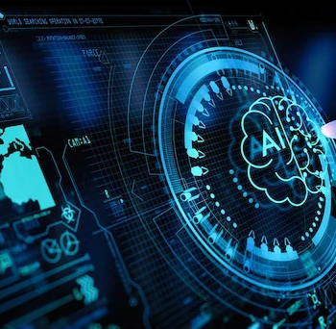
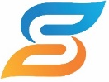
창의력 사고와 코딩
3주차 빅데이터 분석과정 및 방법
전 민호

Slide 2
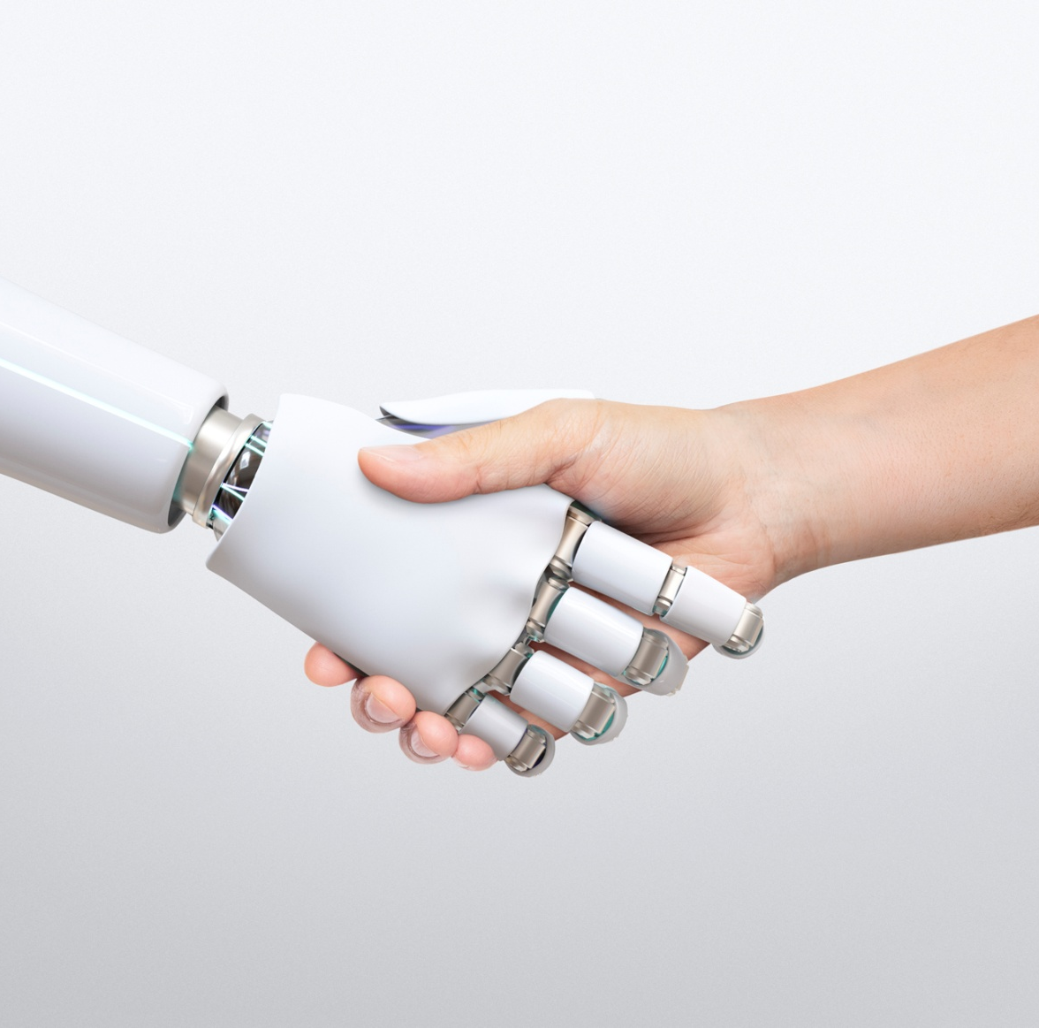
Table of CONTENTS
01
빅데이터 분석 과정
02
빅데이터 분석방법

Slide 3

Part 01.
빅데이터 분석 과정
빅데이터의 개념
기존 데이터베이스의 데이터 수집/저장/관리/분석의 역량을 넘어서는 대량의 정형 또는 비정형 데이터 및 이러한 데이터로부터 의사결정에 필요한 정보와 지식을 추출하고 결과를 분석하는 기술
빅 데이터의 정의는 시대에 따라 당연히 달라지며, 이를 정의하고 해석하는 사람, 분야에 따라 달라질 수 있음

Slide 4
Part 01.
빅데이터 분석 과정
빅데이터의 개념
빅데이터의 “빅(BIG)”에는 단순히 양적인 개념뿐만 아니라 복잡 하고 다양한 질적인 개념도 포함하고, 일반적으로 빅데이터란 큰 용량과 복잡성으로 기존 애플리케이션이나 툴로는 다루기 어려운 데이터셋의 집합을 의미

Slide 5
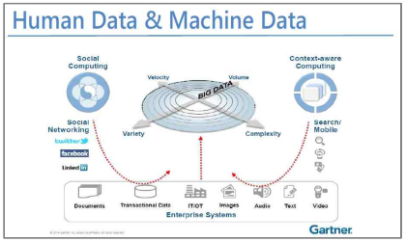
Part 01.
빅데이터 분석 과정
빅데이터의 특성
Gartner(2011)에서는 규모(Volume), 다양성(Variety), 복잡성(Complexity), 속도 (Velocity)의 증가로 빅데이터가 기존 데이터와 차이가 있다고 제시

Slide 6
Part 01.
빅데이터 분석 과정
빅데이터의 특성
빅데이터가 기존 데이터와 비교하여 지니는 특징은 기존 기업의 정형화된 데이터에 비해 비정형화된 형태를 가지고 있다는 것
빅데이터는 다양한 형태의 유형 및 경로로 생성 되기 때문에 정형화가 어렵다는 것
빅데이터는 기존 정보수집 및 분석과는 다르게 실시간 정보의 수집, 분석 및 활용이 가능한 것을 추구

Slide 7
Part 01.
빅데이터 분석 과정
빅데이터의 특성
Gartner(2011)에서는 빅데이터 활용요소로 자원, 기술, 인력 세 가지를 제시
자원은 빅데이터를 위한 자원 확보와 빅데이터 품질관리를 위한 자원 확보를 의미 하며, 빅데이터 자원 확보를 위해서는 관리, 처리 측면과 더불어 활용을 위한 데이터 수집 전략을 수립하는 것이 필요

Slide 8
Part 01.
빅데이터 분석 과정
빅데이터의 특성
Gartner(2011)에서는 빅데이터 활용요소로 자원, 기술, 인력 세 가지를 제시
기술은 빅데이터 프로세스를 위한 새로운 기술 로 인프라, 플랫폼, 분석기술 등을 말하며, 빅데이터 플랫폼으로는 하둡(Hadoop), 데 이터 저장 및 관리 기술에는 NoSQL, 분석기술에는 자연처리, 의미 분석, 데이터마이 닝, 시각화 기술 등이 존재

Slide 9
Part 01.
빅데이터 분석 과정
빅데이터의 특성
Gartner(2011)에서는 빅데이터 활용요소로 자원, 기술, 인력 세 가지를 제시
인력은 수학, 공학적인 능력과 경제학, 통계학, 심리학 등에 능통한 인재를 의미하며, 비판적 시각과 커뮤니케이션 능력, 스토리텔링 등 시각화 를 갖춘 인재가 필요하다. 기업이 빅데이터를 효과적으로 운영하기 위해서는 내부 역 량을 강화하는 것이 필요하다는 의미

Slide 10
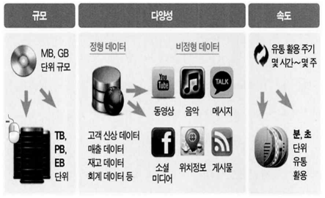
Part 01.
빅데이터 분석 과정
빅데이터의 특성
빅데이터는 초대용량의 데이터 양(volume), 다양한 형태의 데이터(variety), 빠른 생성 속도(velocity)라는 3가지 특징을 가지고 있음

Slide 11
Part 01.
빅데이터 분석 과정
빅데이터의 특성
최근에는 기존의 3V 특징에 진실성(Veracity), 가치(Value)를 추가하여 5V 특징으로 5V 특징에 정확성(Valiaity), 휘발성(Volatility)를 추가하여 7V 개념으로 확대되고 있다. 앞서 언급한 빅데이터의 3V 특징이 빅데이터의 본질이고, 추가된 3V는 빅데이터 분석의 개념임
빅데이터 분석이란
많은 데이터 중에서 의사결정에 활용할 수 있는 진실된 데이터를 찾고, 이를 시각화하여 비즈니스에 실현될 가치를 전달하는 것

Slide 12
Part 01.
빅데이터 분석 과정
빅데이터 접근 과정
첫째, 먼저 해결해야 할 문제를 인지 하고 정의
사회적 문제나 공공문제, 기업의 이윤 문제 등과 같이 빅데이터 분석을 통해 해결할 문제를 정
둘째, 인지된 문제를 토대로 문제를 해결할 수 있는 분석방법을 정의
셋째, 분석 모델이 될 수 있는 빅데이터를 지정
넷째, 선정된 빅데이터의 특성에 맞는 적절한 인프라 선택 및 데이터를 수집
빅데이터 의 규모, 속도, 복잡성 등을 고려하여 분석 가능한 전산설계 선택과 데이터를 수집

Slide 13
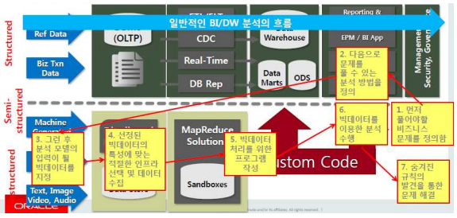
Part 01.
빅데이터 분석 과정
빅데이터 접근 과정
다섯째, 빅데이터 분석을 위한 데이터 전처리와 프로그램을 작성
여섯째, 분석을 수행하고, 마지막으로 도출된 규칙을 바탕으로 새로운 문제를 해결할 수 있는 대안을 제시

Slide 14
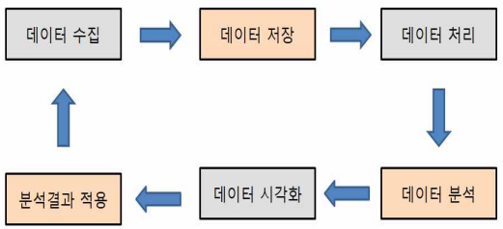
Part 01.
빅데이터 분석 과정
빅데이터 처리 과정
빅데이터의 일반적인 처리과정은 데이터 수집, 데이터 저장, 데이터 처리, 데이터 분석, 데이터 시각화, 데이터 분석결과 적용순으로 진행

Slide 15
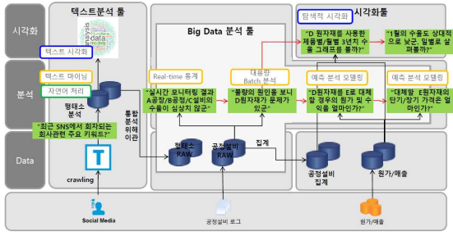
Part 01.
빅데이터 분석 과정
빅데이터 처리 과정

Slide 16
Part 02.
빅데이터 분석방법
기술 통계
측정이나 실험에서 수집한 자료의 정리, 표현, 요약, 해석 등을 통 해 자료의 특성을 규명하는 통계적 방법
단순한 평균과 분산
모집단에서 어떤 요인들이 있는지 뽑아내는 요인분석
특정표본이 어떤 모집단에 속하는지 판단하는 판별분석
두 요인 간의 상호관계에 대한 정준상관 분석
요인들의 숫자를 줄여 단순화하는 주성분분석
그 외 군집분석 등 다양한 분석 방법이 존재

Slide 17
Part 02.
빅데이터 분석방법
추론 통계
어떤 모집단에서 구한 표본정보를 가지고 그 모집단의 특성 및 가능성 등을 추론해내는 통계적 방법
모 든 사람을 대상으로 검사를 하는 것은 비합리적이고 대규모 집단을 가지고 연구하는 것이 소수의 집단을 가지고 연구하는 것보다 훨씬 경제적이고 효율적
상관분석
요인분석
주성분분석
회귀분석

Slide 18
Part 02.
빅데이터 분석방법
텍스트 마이닝
비정형 데이터(unstructured data)란 일정한 규격이나 형태를 지닌 숫자 데이터 (numeric data)와 달리 그림이나 영상, 문서처럼 형태와 구조가 다른 구조화되지 않은 데이터를 뜻함
책, 잡지, 문서의료 기록, 음성 정보, 영상 정보와 같은 전통적인 데이터 이외에 이메일, 트위터, 블로그처럼 모바일 기기와 온라인에서 생성되는 데이터

Slide 19
Part 02.
빅데이터 분석방법
텍스트 마이닝
텍스트 마이닝(text mining)이란 대규모의 문서(text)에서 의미 있는 정보를 추출하 는 것
분석 대상이 비구조적인 문서정보라는 점에서 데이터 마이닝과 차이가 존재
텍스트 분석(text analytics), 텍스트 데이터베이스로부터 지식 발견(KDT, Knowledge Discovery in Textual Database), 문서 마이닝 (document Mining) 등으로 불리기도 함

Slide 20
Part 02.
빅데이터 분석방법
텍스트 마이닝
정보검색, 데이터 마이닝, 기계학습(machine learning), 통계학, 컴퓨터 언어학(computational linguistics) 등이 결합된 학제적(interdisciplinary) 분야(Han et al, 2011)
텍스트 마이닝은 분석 대상이 형태가 일정하지 않고 다루기 힘든 비정형 데이터이므로 인간의 언어를 컴퓨터가 인식해 처리하는 자연어 처리 (NLP, natural language processing) 방법과 관련이 깊음
문서분류(document classification), 문서군집(document clustering), 메타데이터 추출(metedata extraction), 정보추출(information extraction) 등으로 구분

Slide 21
Part 02.
빅데이터 분석방법
데이터 마이닝
여전히 새로운 영역이며, 진화를 거듭
통상적으로 데이터 마이닝은 데이 터메이스(database), 데이터 웨어하우스(data warehouse), 데이터마트(data mart) 등 자료(데이터) 저장소에 저장되어 있는 방대한 양의 데이터로부터 의사결정에 도움 이 되는 유용한 정보를 발견하는 일련의 작업들의 집합을 의미

Slide 22
Part 02.
빅데이터 분석방법
데이터 마이닝
데이터 마이닝의 주요 6가지 기법 중에서 Classification(분류), Estimation(추정), Prediction(예측) 등이 목표지향(defined) 방법
Grouping(유사행태 집단화) or Association Rules(연관 규칙), Clustering(군집화) 등은 목표불명(undefined) 방법
Profiling(서술/설명 등의 기초분석)은 목표지향과 목표불명에 모두 해당

Slide 23
Part 02.
빅데이터 분석방법
머신러닝
경험을 통해 자동으로 개선하는 컴퓨터 알고리즘의 연구들을 뜻하며, 인공지능의 한 분야
기계 학습을 통해서 수신한 이메일이 스팸인지 아닌지를 구분할 수 있도록 훈련
머신러닝의 핵심은 표현(representation)과 일반화(generalization)에 있음
표현이 란 데이터의 평가이며
일반화란 아직 알 수 없는 데이터에 대한 처리

Slide 24
Part 02.
빅데이터 분석방법
머신러닝
다양한 기계 학습의 응용이 존재
문자 인식은 이를 이용한 가장 잘 알려진 사례
일반화는 훈련 이후 새롭게 들어온 데이터를 정확히 처리할 수 있는 능력
기계 학습과 데이터 마이닝은 종종 같은 방법을 사용하며 상당히 중첩
기계 학습은 훈련 데이터(Training Data)를 통해 학 습된 알려진 속성을 기반으로 예측에 초점
데이터 마이닝은 데이터의 미 처 몰랐던 속성을 발견하는 것에 집중 → 지식 발견 부분의 분석 절차

Slide 25
Part 02.
빅데이터 분석방법
딥러닝
딥러닝(deep learning)은 여러 비선형 변환기법의 조합을 통해 높은 수준의 추상화 (abstractions, 다량의 데이터나 복잡한 자료들 속에서 핵심적인 내용 또는 기능을 요 약하는 작업)를 시도하는 머신러닝(machine learning) 알고리즘의 집합
인공지능
딥러닝
머신러닝

Slide 26
Part 02.
빅데이터 분석방법
딥러닝
로 DNN, CNN, RNN, CRNN, GAN과 같은 다양한 딥러닝 기법들이 컴퓨터 비전, 음성인식, 자연어처 리, 음성/신호처리 등의 분야에 적용
2012년 스탠포드 대학의 앤드류 응과 구글이 함께한 딥러닝 프로젝트에서는 16,000개의 컴퓨터 프로세서와 10억 개 이상의 neural networks 그리고 DNN(deep neural networks)을 이용하여 유튜브에 업로드되어 있는 천만 개 넘는 비디오 중 고양이 인식에 성공

Slide 27
Part 02.
빅데이터 분석방법
딥러닝
마이크로소프트, 페이스북, 오픈AI 등도 연구팀을 인수하거나 자체 개발팀을 운영하면서 인상적인 업적들을 생성
ChatGPT
youImage(you.com)

